Slide 1
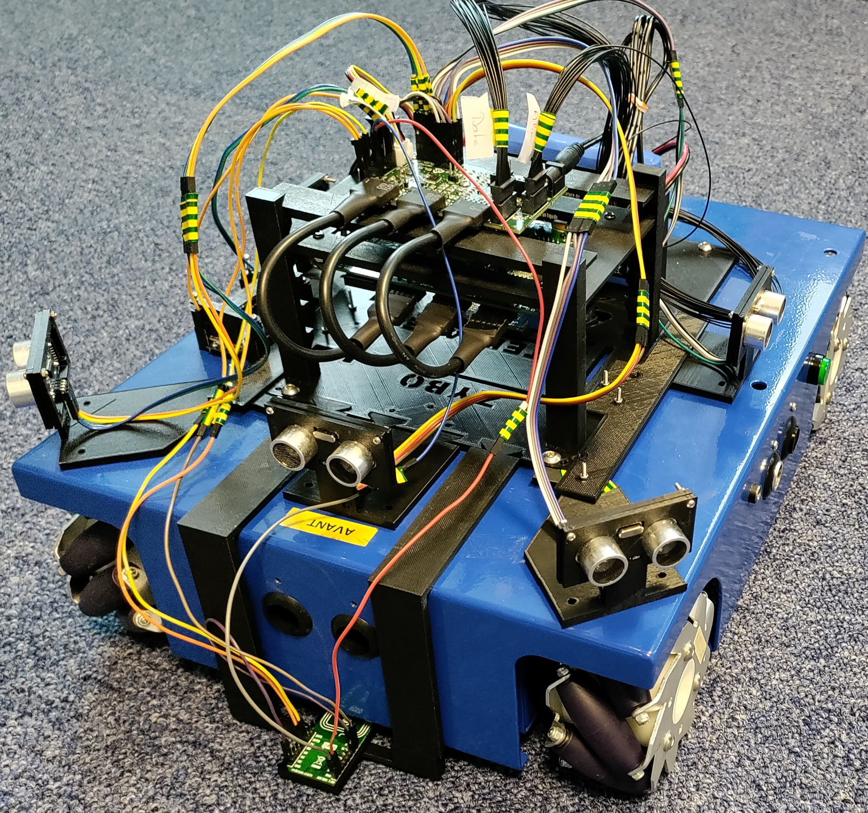


Présentation du projet de fin d’études
Conception logicielle pour d’un robot de surveillance autonome sur une base mobile holonome
Lenny Laffargue – 5ème année INSA Toulouse – 9 Septembre 2022

Slide 2














Sommaire
Cadre du stage
Conception
Architecture logicielle
Localisation
Navigation
Avenir du projet
Bilan

Slide 3

Cadre du stage

Slide 4

Elsys Design (1/3)
Elsys Deisgn est une société d’ingénierie appartenant au groupe Advans
700 ingénieurs dans 11 implantations
Spécialisée dans la conception des systèmes embarqués
Impliquée dans divers domaines comme l’aérospatiale, l’automobile, la défense, l’énergie, le ferroviaire, l’IoT

Slide 5
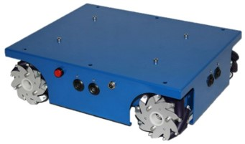
Contexte (2/3)
Début du projet en 2019:
Base roulante à roues holonomes
Suite en 2020, puis 2021:
Équipe de 3 stagiaires
Robot de surveillance basés sur ROS
Projet réussi mais ne correspond finalement pas aux ambitions de l’entreprise
Base roulante
Stage 2022:
Robot de surveillance autonome
Contrainte de non-utilisation de ROS

Slide 6





Organisation (3/3)
3 Stagiaires spécialisés
Outils de gestion de projet
Un ingénieur hardware
GanttProject
Un ingénieur FPGA
diagrams.net
Un ingénieur logiciel
Git et Github

Slide 7

Conception

Slide 8
Technologies utilisées (1/5)
Se déplacer
Détection d’alertes
Se situer dans un espace donné
Naviguer en autonomie
Traiter l’infraction
Éviter les obstacles
Autonome en énergie

Slide 9
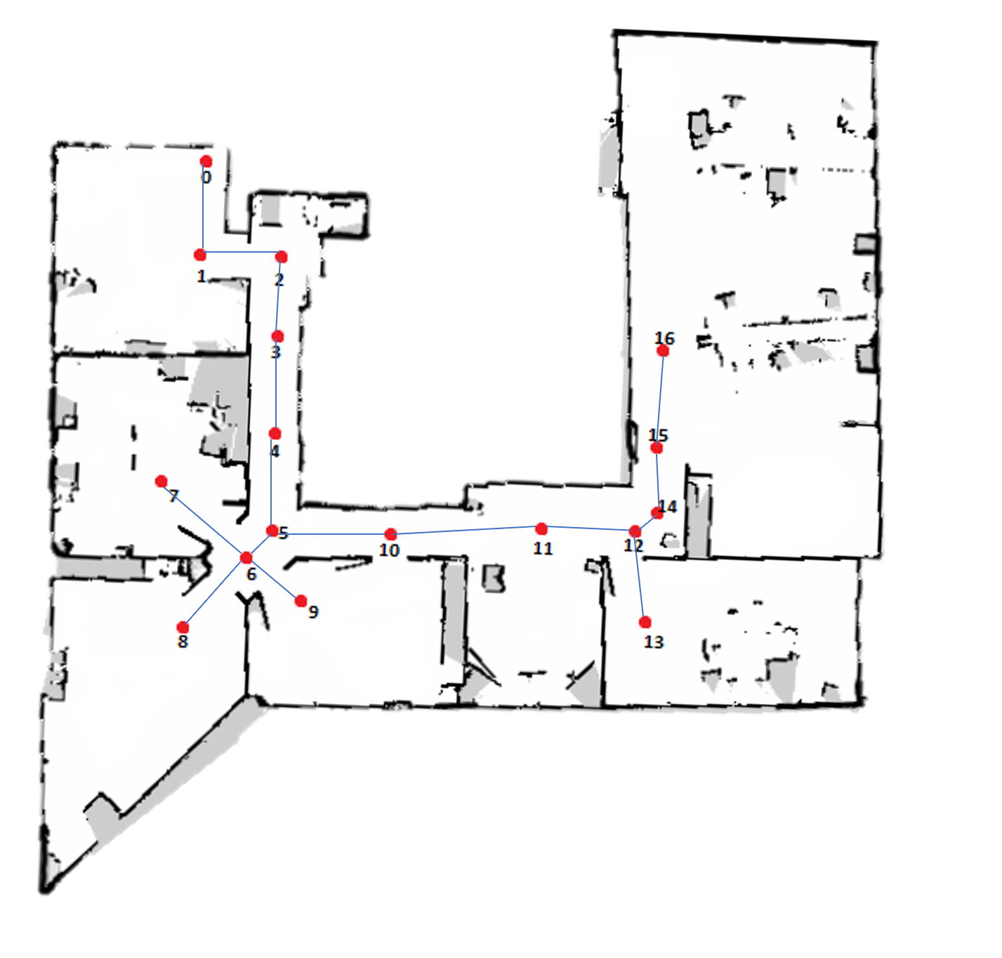
Technologies utiliisées (2/5)
Se déplacer
Détection d’alertes
Se situer dans un espace donné
Naviguer en autonomie
Traiter l’infraction
Éviter les obstacles
Autonome en énergie
Base roulante
Balise, détecteur de mouvement
Odométrie, IMU, RFID
Dijkstra, RFID
GSM
Ultrasons
Station de charge, alerte batterie
Carte des locaux

Slide 10
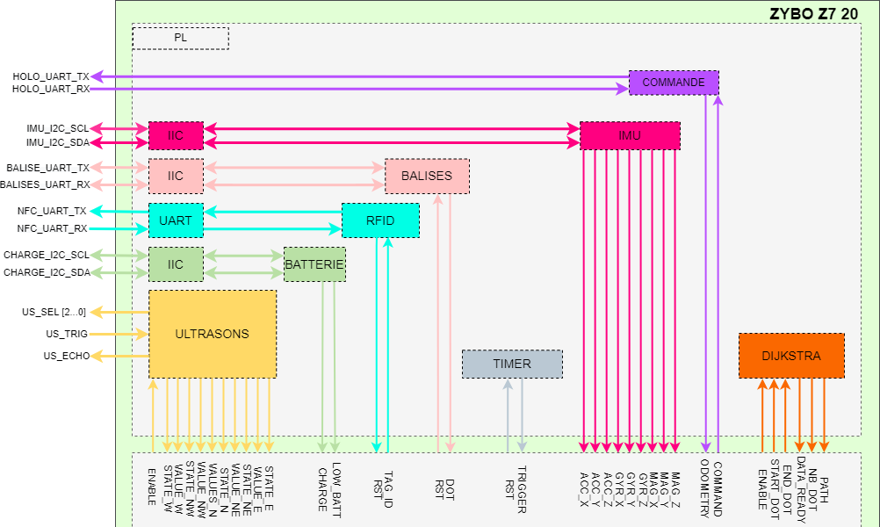
Répartition des tâches (3/5)
Tâches de la partie logique

Slide 11
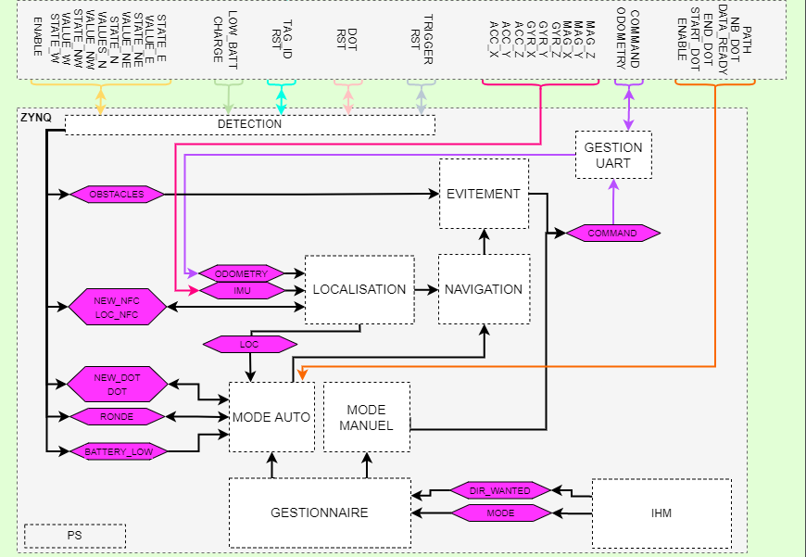
Répartition des tâches (4/5)
Tâches de la partie logicielle

Slide 12

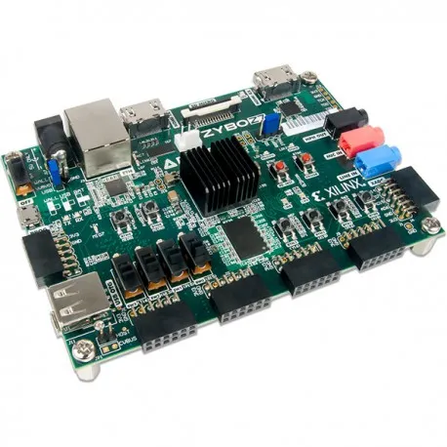

Cible (5/5)
Zybo Z7, Zynq 7020
Processeur dual core ARM Cortex-A9
FPGA Artix-7
PYNQ: Linux embarqué
Carte de développement Zybo-Z7
Environnement proche du projet intégration en 5ème année SIEC
Accès à la partie logique simplifiée
Pensé pour la programmation en python sur des cartes de développement

Slide 13


Architecture logicielle

Slide 14
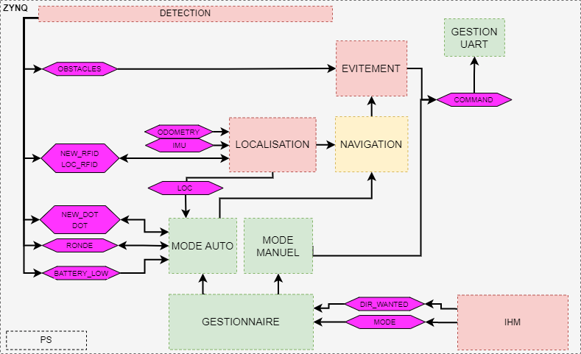
Point de départ (1/3)
Conception de l’architecture logicielle

Slide 15
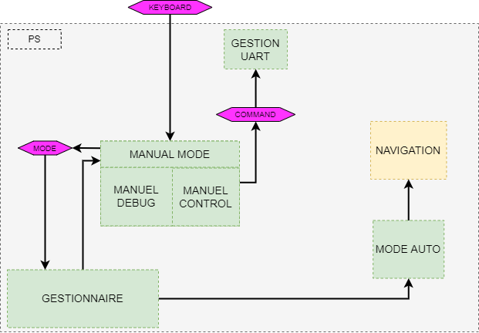
Contrôle du robot (2/3)
Première version du logiciel

Slide 16
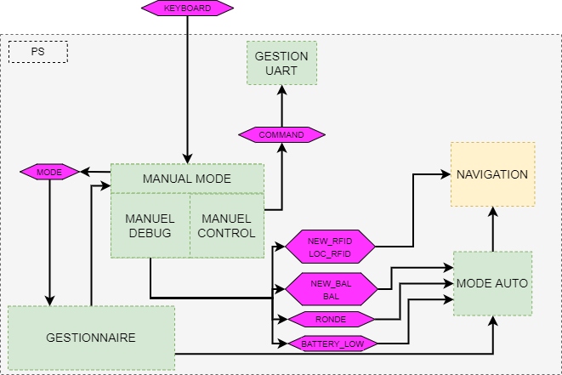
L’outil manuel debug (3/3)
Deuxième version du logiciel

Slide 17


Localisation

Slide 18


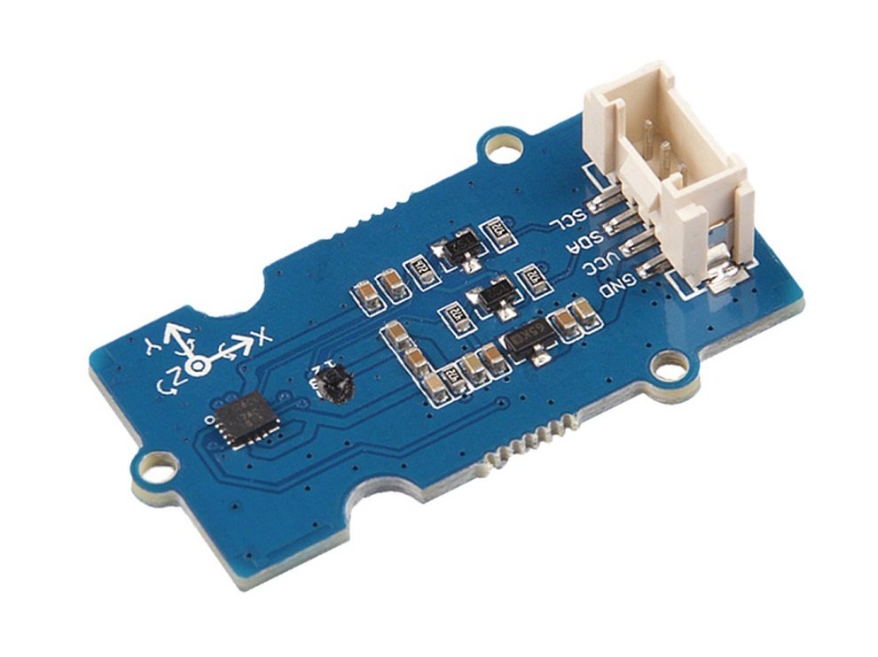

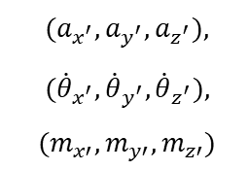
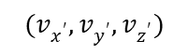
Principe (1/2)
1) Principe
Localisation absolue
Odométrie
$${(v}_{x^{′}}, v_{y^{′}}, v_{z^{′}})$$
Filtre de Kalman
(x, y, $θ$)
$${(a}_{x^{′}}, a_{y^{′}}, a_{z^{′}}),$$
$${(\dot{θ}}_{x^{′}}, {\dot{θ}}_{y^{′}}, {\dot{θ}}_{z^{′}}),$$
$${(m}_{x′}, m_{y′}, m_{z′})$$
IMU
Initialisation

Slide 19
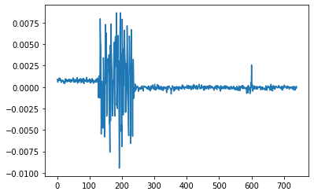
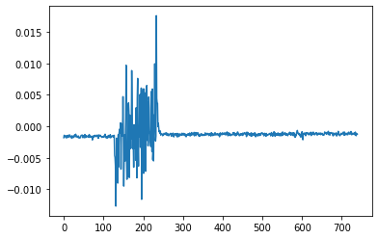
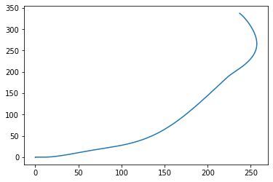
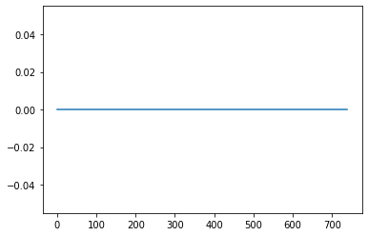
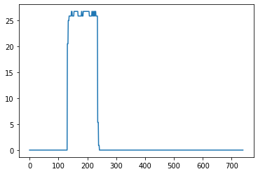
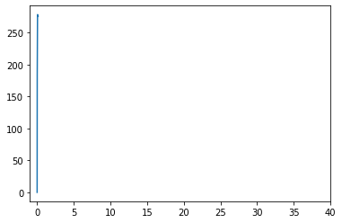
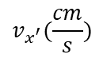
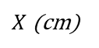
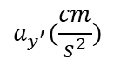
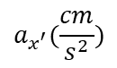
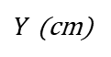
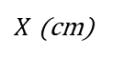
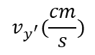
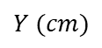
Simulations (2/2)
Avancer sur 3m05 le long de Y
$$a_{x^{′}}(\frac{cm}{s^{2}})$$
$$a_{y^{′}}(\frac{cm}{s^{2}})$$
$Y$ (cm)
ut
ut
$X$ (cm)
Données IMU en X’
Données IMU en Y’
Position calculée avec IMU an odométrie
$$v_{x^{′}}(\frac{cm}{s})$$
$$v_{y^{′}}(\frac{cm}{s})$$
$$Y (cm)$$
ut
ut
$X$ (cm)
Données odométrique en X’
Données odométrique en Y’
Position calculée avec les données odométriques uniquement

Slide 20

Navigation

Slide 21
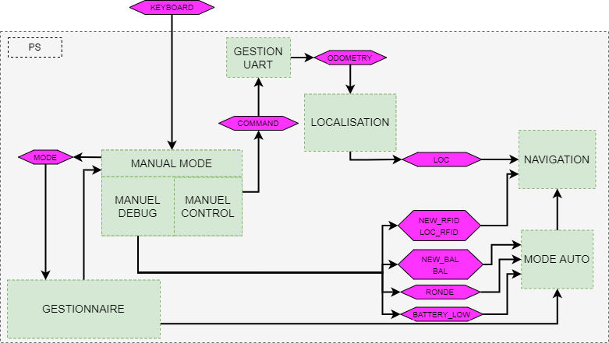
Logiciel (1/3)
Logiciel après le développement de la localisation et de la navigation

Slide 22
Fonctionnalités intégrées (2/3)
Réagir à une infraction
Réagir à un signal de ronde
Prioriser l’infraction par rapport à la ronde
Rotation du robot sur lui-même tant que l’orientation calculée est incorrecte
Avancement jusqu’à une alerte RFID
Retour à sa base une fois arrivé sur les lieux de l’infraction
Réorientation vers une nouvelle infraction si la précédente est traitée

Slide 23
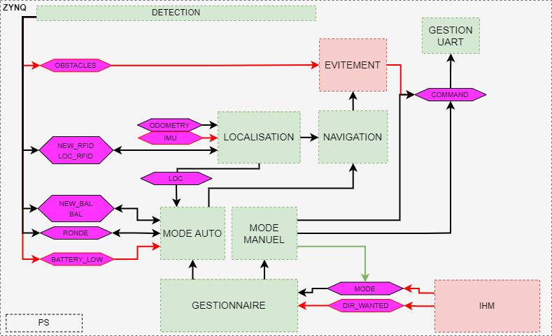
Logiciel (3/3)
Logiciel après l’intégration

Slide 24

Suite du projet

Slide 25
Suite du projet
Perspectives d’amélioration du robot
Le projet
Évitement d’obstacles
Traitement d’infractions
Reprise sur erreur
Naviguer en autonomie
Fin du projet cette année
Lancement d’un nouveau projet l’année suivante.

Slide 26

Bilan du stage
Bilan du stage

Slide 27
Bilan du stage
Travaux effectués
Cycle en V: spécification, conception, développement, intégration, tests
Linux embarqué
Filtre de Kalman
Développement logiciel
Environnement
Responsabilités
Linux
Python
Spyder, Visual Studio Code
Git, Github
Gestion de budget
Gestion de planning
Organisation du projet
Responsabilité des réunions

Slide 28
Merci de votre écoute Avez-vous des questions?

Slide 29
Merci de votre écoute Avez-vous des questions?

Slide 30
Souce
Freepik. tire icons. <https://www.flaticon.com/free-icons/tire> - Flaticon.
Freepik. rfid icons. <https://www.flaticon.com/free-icons/rfid> - Flaticon.
Freepik. Location icons. <https://www.flaticon.com/free-icons/location> - Flaticon
Bharat Icons. Path icons. <https://www.flaticon.com/free-icons/path> - Flaticon
Freepik. Software development icons. <https://www.flaticon.com/free-icons/software-development> - Flaticon
Kiranshastry. List icons. <https://www.flaticon.com/free-icons/list> - Flaticon
Freepik. Context icons <https://www.flaticon.com/free-icons/context> - Flaticon
Talha Dogar. Possibility icons <https://www.flaticon.com/free-icons/possibility> - Flaticon
Freepik. Concept icons <https://www.flaticon.com/free-icons/concept> - Flaticon

